Slide 1


毕业论文多因子量化策略？
这是什么？
怎么写？
看不懂啊┭┮﹏┭┮
别骂了
别骂了
Notes:
三月底了各位，毕业论文写咋样了？知道咋写了吗？是不是很多同学拿到这个题目的时候是懵懵的

Slide 2
量化金融课程
基础课程 499
第一周
量化交易平台、数据库简介
金融数据接口调用、量化函数调用
第二周
量化分析数据清洗 Numpy
量化分析数据清洗 Pandas
金融量化数据可视化 Matplotlib
第三周
股票组合基本面指标策略构建回测及定期更新
多因子打分模型
第四周
医药行业ETF量化交易策略
股息率&PEG选股策略
第五周
股票组合技术指标信号策略构建回测及定期更新
布林带策略，双均线策略
第六周
单因子模型检测【分层检测、IC、IR、行业中性化处理】
多因子量化数学模型构建
进阶课程 999
第七周
大类因子合成
衍生因子合成
第八周
形态选股---相似度K线技术算法
第九周
多因子模型特征挖掘
决策树
随机森林
特征分析
第九周
人工智能指数预测
KNN
SVM
TREE
LOGISTIC
第十周
指数估值量化择时策略

Slide 3
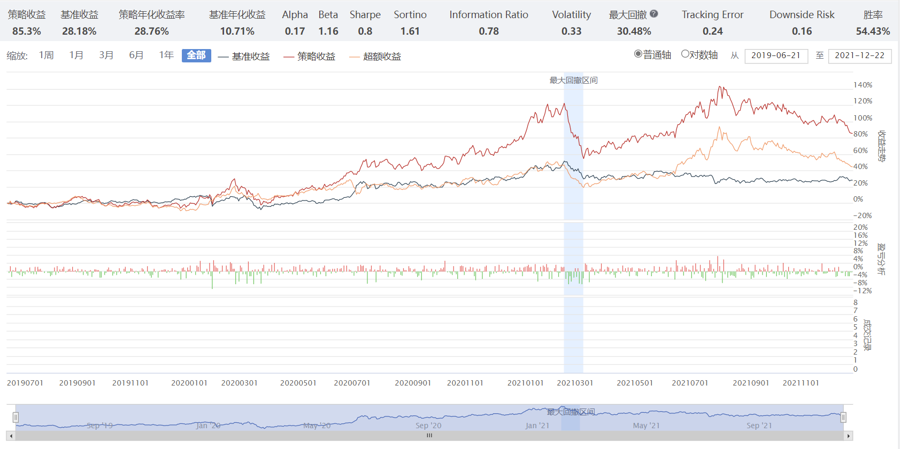
多因子量化策略论文研究步骤
一、确定构建什么样的因子模型
理论分析
因子预选
二、数据预处理
搜集基础数据
离群值处理
数据标准化
三、构建多因子模型
单因子有效性检验
有效但冗余因子的剔除
综合评分模型构建
四、模型评价和改进
因子提升：大类/衍生因子合成
算法提升：多因子模型特征挖掘
策略叠加：指数估值量化择时策略
五、分析回测结果

Slide 4
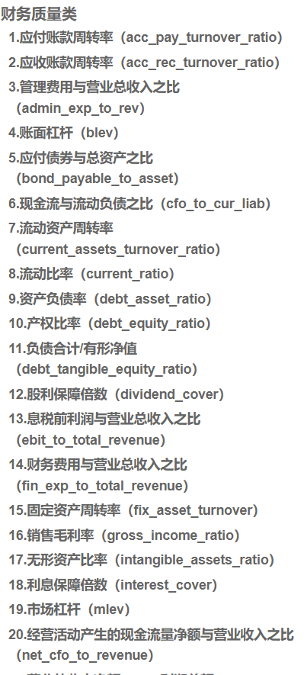
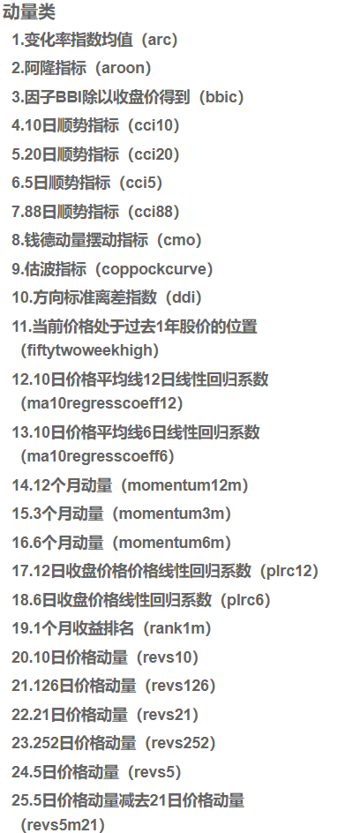
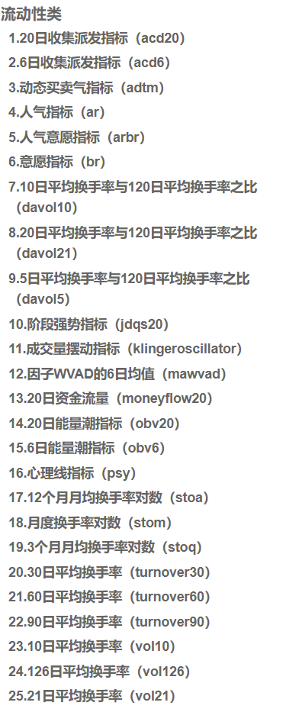
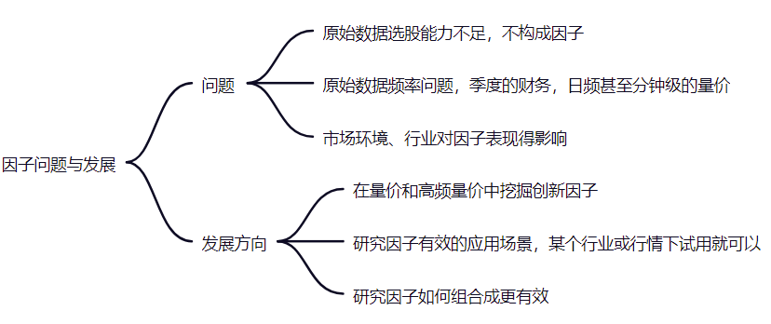
第一步：因子预选
一致预期类：基于各券商分析师的调查的上市公司盈利预期数据平均值。
收益风险类：该指标从股票收益，风险，以及风险收益比三个角度来度量股票的表现。
财务质量类：该指标反映了企业财务状况、经营成果。
流动性类：该股票在流通过程中的活动性质，通过换手率来计量股票的这种性质。
成长类：该指标反映了每家上市公司的成长性。
常用技术指标类：该类别包含主流的技术指标，使用前复权价格计算，反映了股票的量价信息。
动量类：该指标通过计算不同种类的价格动量，帮助投资者综合判断股价的变化趋势。
估值类：该指标主要反映市场对上市公司的估值大小。
Notes:
第一步：
在构建多因子模型之前，我们首先要准备好待检验的原始因子池以及它们的数据，并根据要求对他们进行初步的整理，确保使用数据的全面性和合理性。从经济学角度出发，发现并描述规律，选择有意义的因子。
思考：
•因子是否**全面**的反映问题
•因子的**同质化**问题
•因子**衍生**创新的问题
•因子**滞后**

Slide 5
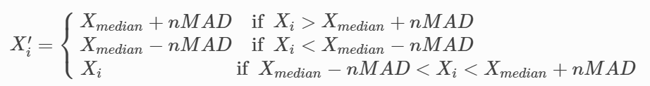
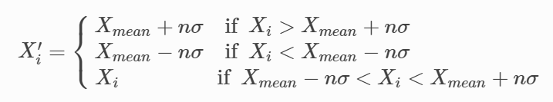


第二步：数据清洗
离群值处理：
MAD法：MAD又称为绝对值差中位数法（Median Absolute Deviation）。MAD 是一种先需计算所有因子与平均值之间的距离总和来检测离群值的方法。
3σ法：标准差本身可以体现因子的离散程度，是基于因子的平均值 Xmean而定的。在离群值处理过程中，可通过用 Xmean±nσ来衡量因子与平均值的距离。
百分位法：计算的逻辑是将因子值进行升序的排序，对排位百分位高于97.5%或排位百分位低于2.5%的因子值，进行类似于 MAD 、 3σ 的方法进行调整。
数据标准化：
归一化：缩放仅仅跟最大、最小值的差别有关。 输出范围在0-1之间
标准化：缩放和每个点都有关系，通过方差（variance）体现出来。与归一化对比，标准化中所有数据点都有贡献（通过均值和标准差造成影响）。输出范围是负无穷到正无穷
1.如果对输出结果范围有要求，用归一化
2.如果数据较为稳定（图像或是视频的数据值处于固定区间），不存在极端的最大最小值，用归一化
3.如果数据存在异常值和较多噪音，用标准化，可以间接通过中心化避免异常值和极端值的影响

Slide 6
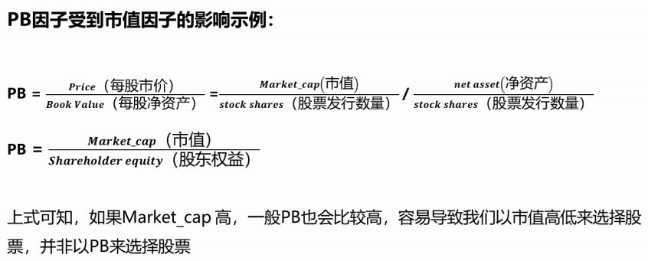
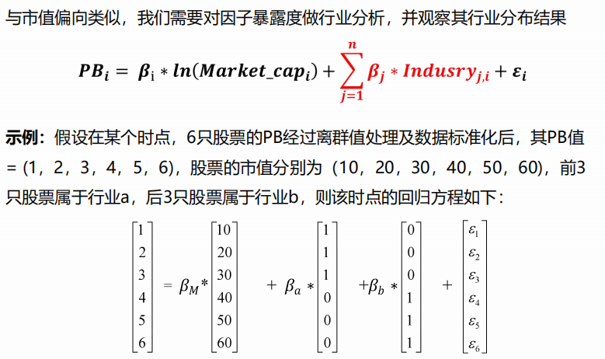
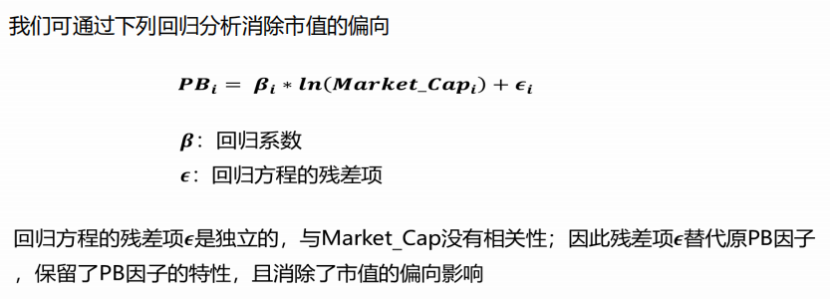
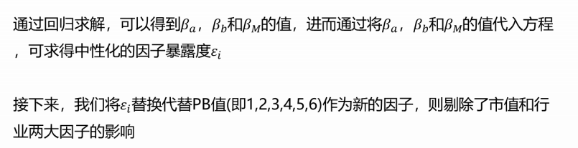
第三步：单因子检验
中性化处理
中性化处理：使用因子A择股时，会因为因子B的影响，导致选出的股票具有一些我们不希望看到的偏向，比较常见的是市值和行业的偏向，因此需要中性化处理掉这些偏向
回归法分析
分层回测
Notes:
第三步：
因子预选时，初步构建的因子池可能包含众多因子，为了筛选出真正能用来选股的因子，需要对因子进行因子有效性检验。
常用的因子有效性检验方法有回归法分析和分层回测。而在检验因子有效性之前，需要对因子数据进一步加工处理，即中性化处理

Slide 7
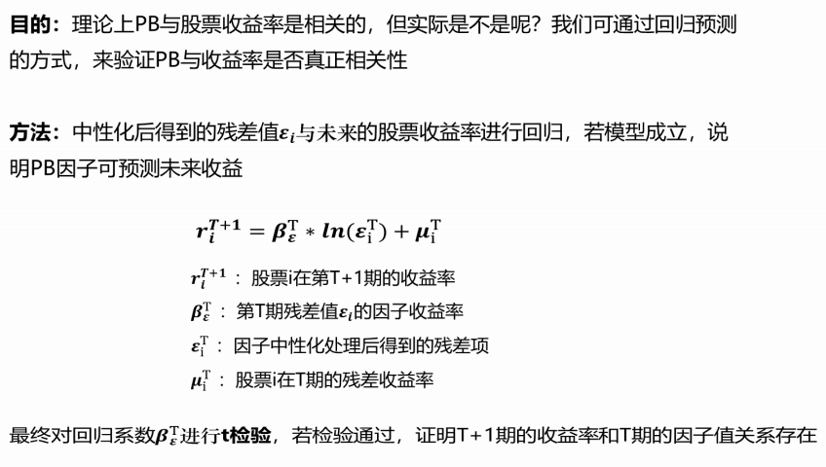
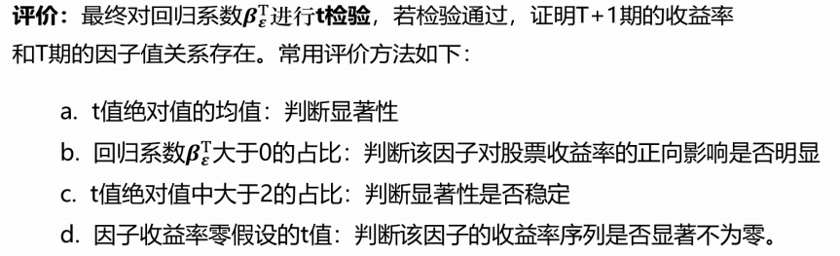
中性化处理
回归法分析
分层回测

Slide 8
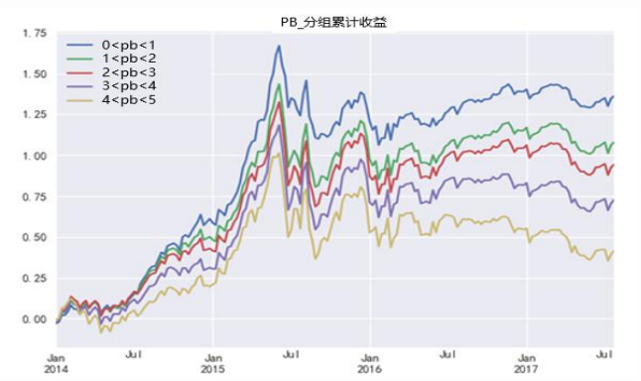
思想：分层回测模型，以因子暴露值为标准对股票池进行分层，选取同层的股票构建投资组合，定期调整，通过比较投资组合结果，来观察因子的选股能力。
目的：利用分层回测得到的累计收益图，可知因子是否和收益率有着单调递增或递减的关系。回测结果有很多评价标准，例如年化收益率、夏普比率、IC-IR、最大回撤等。如果因子有效，N组股票的收益率会呈现较好的单调性，如12345或54321
中性化处理
多因子评分筛选
回归法分析
示例：将PB作为选股因子，沪深300成分股作为股票池，具体操作流程如下：
将股票按行业进行分类，然后按照因子暴露度的大小对行业内股票进行排序，并按照序号从大到小平均分为5组。
将各行业组次相同的股票选出，构建投资组合。账户资金设为六百万，每只股票每次买入10万，在策略开始时清仓腾出资金。
将每组回测得到的净值曲线导出，进一步绘制分层回测图。如图所示：
分层回测

Slide 9
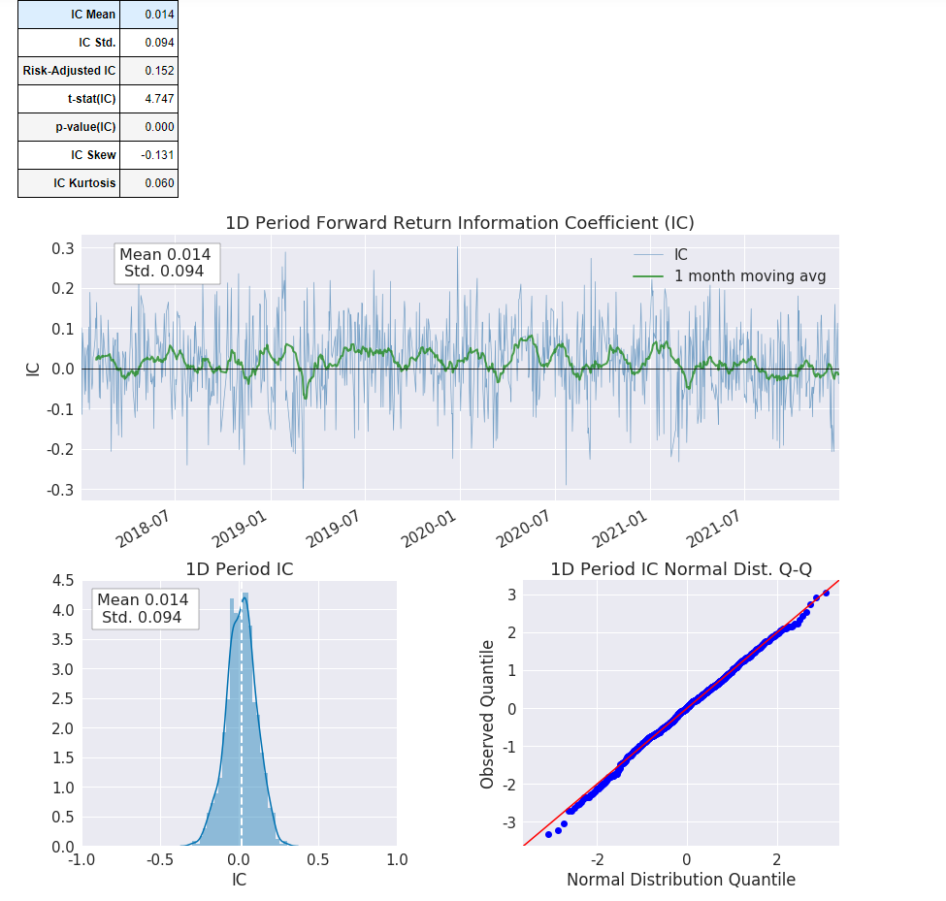
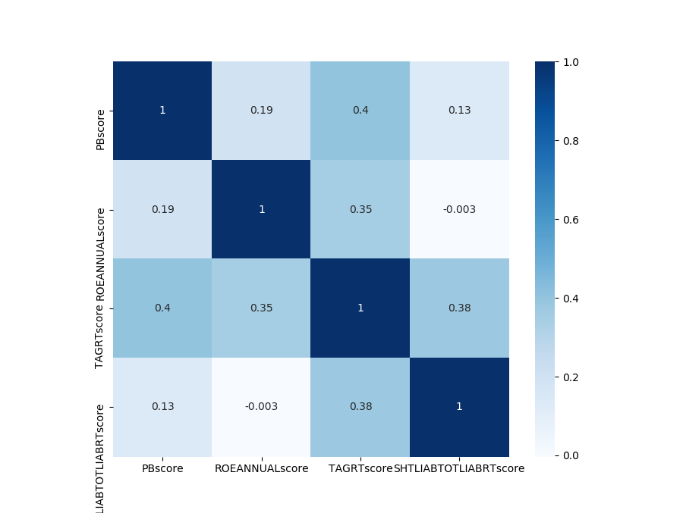
第四步：有效但冗余因子的剔除
剔除冗余因子规则：如果相关性强，删除IC-IR值低的那个

Slide 10
第五步：交易策略逻辑构建
context.cycle = 20 # 调仓周期
context.num = 1 # 持仓组别
context.group_num = 3 # 因子分组
context.index_code = “000300.SH” # 股票池
context.stock_benchmark = “000300.SH” # 基准指数
context.exclude_st = False #ST剔除
context.group_consider_industry = “” # 持仓股行业覆盖
context.fund_consider_industry = “” # 按行业进行资金分配
context.fund_allocate = “equal_weight” # 资金分配
context.clean_ty = “median_extremum-standardize” # 极值处理 + 标准化处理
context.sys_query = query(factor.symbol, factor.pe, factor.bbiboll, factor.vr_rate).filter(factor.pe > 10.00, factor.pe < 20) # 已选因子
context.sys_sort = [] # 系统因子排序
context.sys_factors = {‘pe’: -0.33, ‘bbiboll’: 0.33, ‘vr_rate’: 0.33} # 因子比率
context.stock_hold_count = 10 # 持仓数量

Slide 11
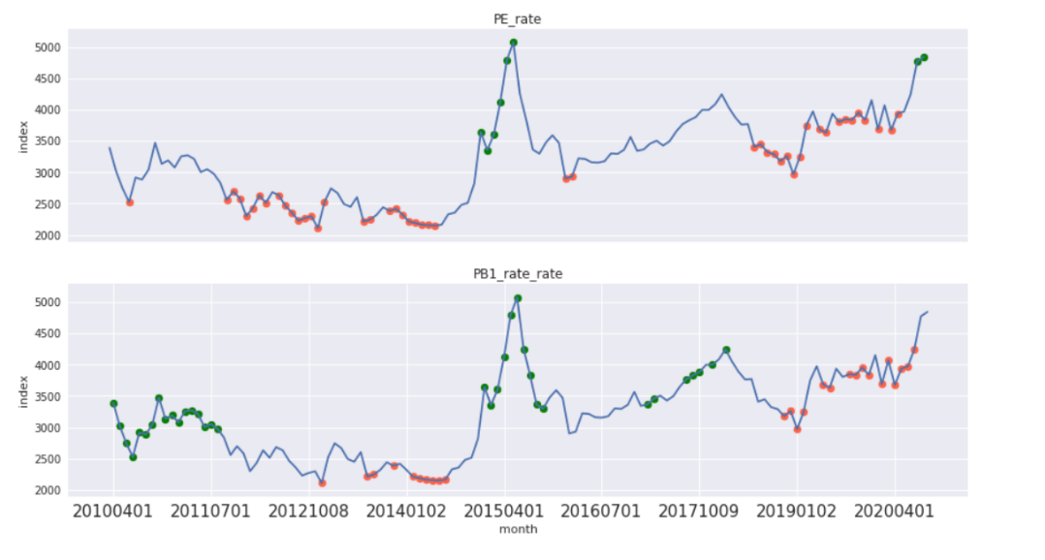
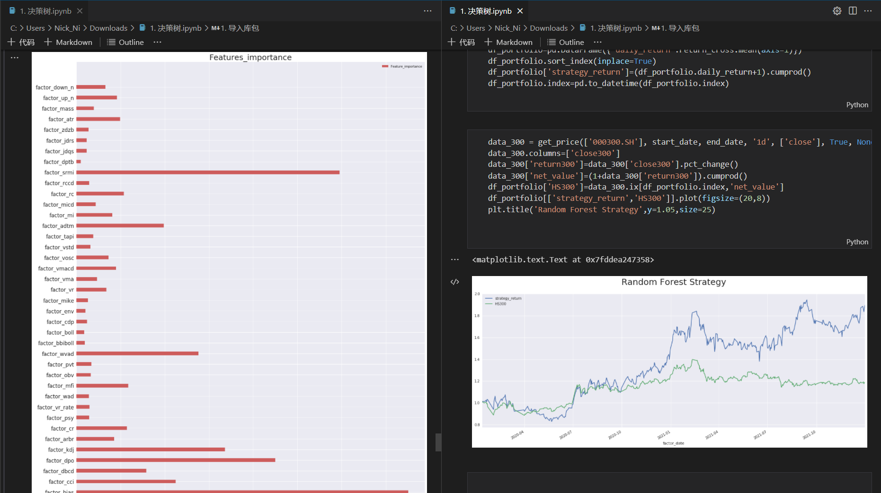
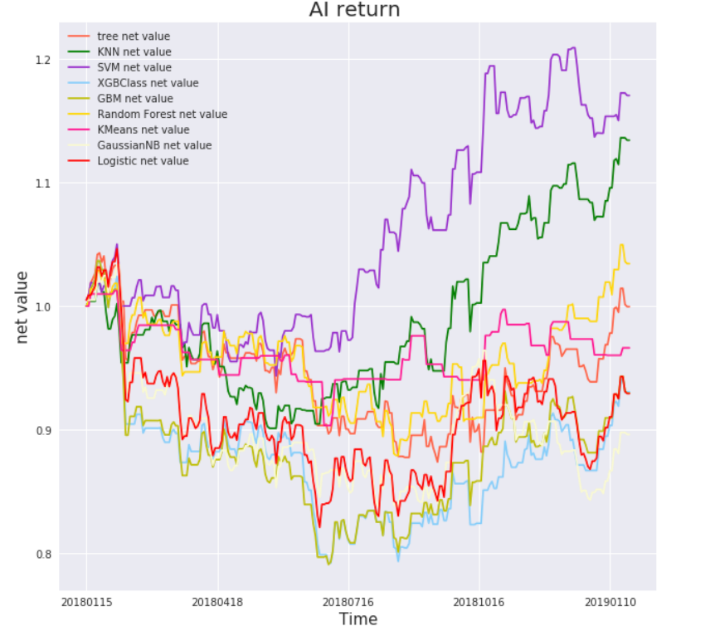
第六步：模型优化
因子提升：大类/衍生因子合成 ROE+ROETTM
算法提升：多因子模型特征挖掘 挖掘特征因子
策略叠加：指数估值量化择时策略 双策略叠加

